Slide 1
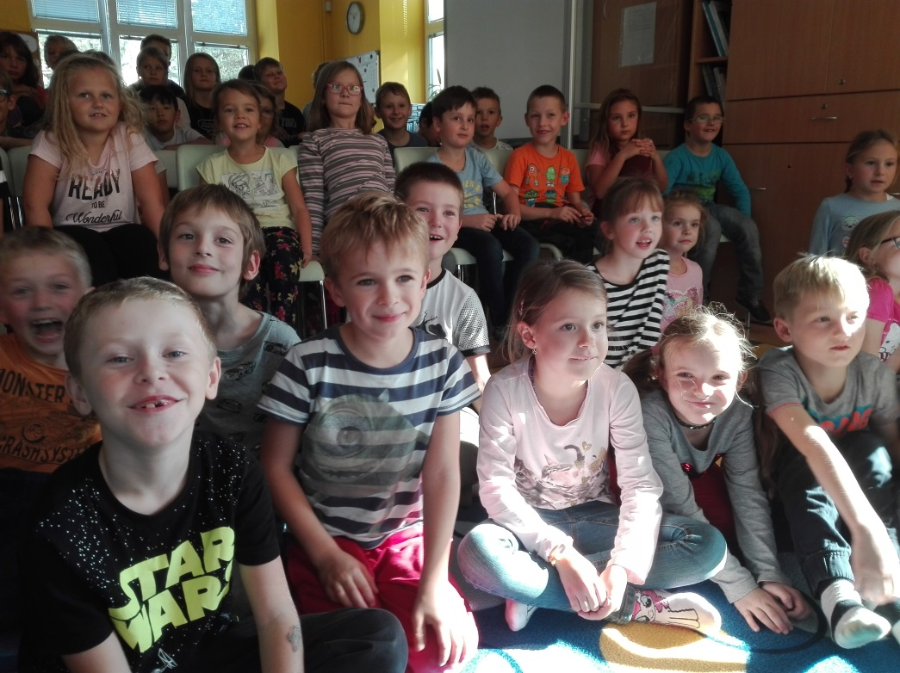
„Kabaret v Popletově“.
V říjnu zavítal do školní družiny Honza Popleta s popletenou pohádkou ,,O zelené Karkulce“. Spolu s ním přijela i jeho malá asistentka Natálka z Chrudimě, která zahrála na flétnu. Pro děti měli připravené písničky, básničky a různé soutěže. Dobrovolníci si pak mohli zkusit své herecké umění ve Vodnické pohádce.

Slide 2
Karkulka byla opravdu zelená.

Slide 3
Soutěž v určování barev.

Slide 4
Natálka a plyšová myš Emilka.

Slide 5
Vodník a jeho asistent, který hlídá dušičky.

Slide 6
Která bude vodní královna?

